Slide 1

Ассоциация «Клуб бухгалтеров и аудиторов некоммерческих организаций» (Москва)

Slide 2
243-й вебинар Ассоциации "КБА НКО" 05.11.2024
«Занятие двенадцатое из цикла «Бухгалтерский учёт в НКО для бухгалтера, начинающего работу в некоммерческой организации» — «Организация и проведение инвентаризации в НКО с учётом требований ФСБУ 28/2023»

Slide 3
Эксперты
сегодняшнего
вебинара

Slide 4
Маргарита Игоревна Шаронова
Заместитель генерального директора ООО “Триумф”
Аудит, семинары, консультации
Контакты:
E-mail: audit-ltd@yandex.ru
Телефон: (910) 392-55-93

Slide 5

Деятельность Ассоциации:
Ежеквартальные встречи московского Клуба
Встречи региональных Клубов (Великий Новгород, Екатеринбург, Ижевск, Казань, Нижний Новгород, Пенза, Ленинградская область, Саратов, Севастополь, Симферополь, Ульяновск, Хабаровск)
Регулярные обзоры изменений в законодательстве, касающихся НКО
Консультационные семинары и вебинары
Серия книг «Некоммерческие организации» под общей редакцией П.Ю. Гамольского

Slide 6
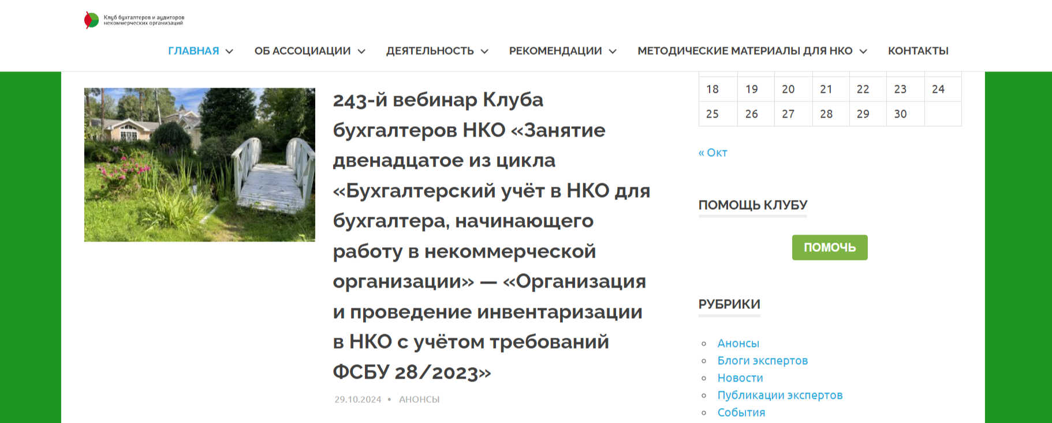

Slide 7
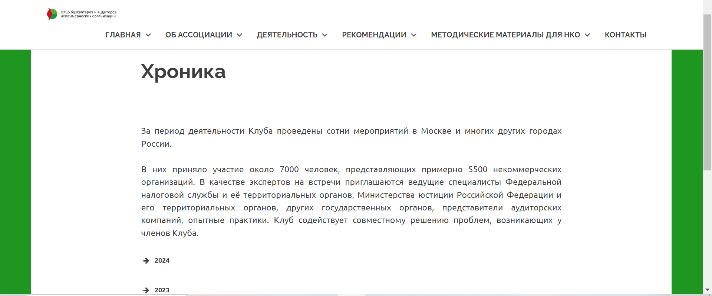

Slide 8
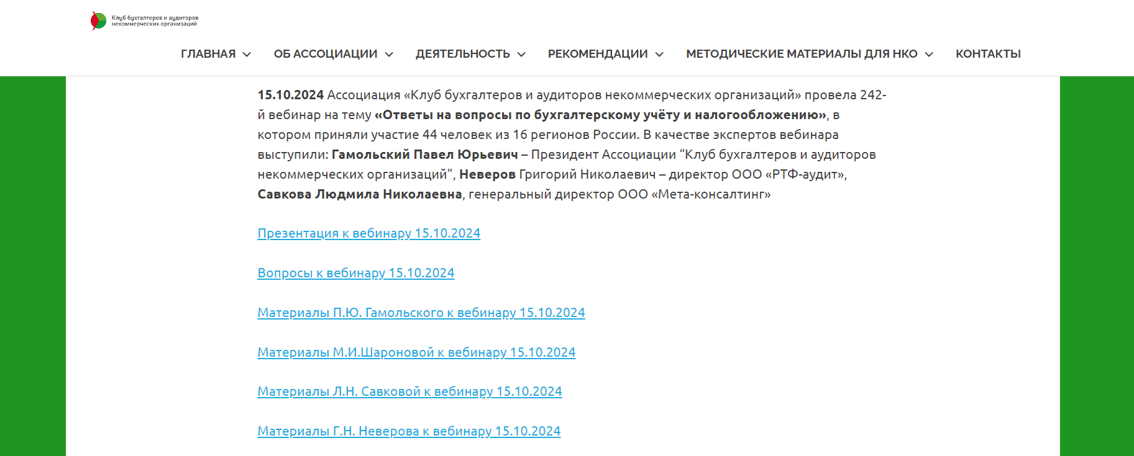

Slide 9
Присоединяйтесь к нам
* в Контакте:
https://m.vk.com/public183078827?from=groups
* в Телеграмм:
https://t.me/bclubngo

Slide 10
Наши вебинары в Интернете
*https://www.youtube.com/channel/UCjTcVOe3ucOVpB84OsPaLnQ/videos
*https://rutube.ru/channel/26233252/
*Открыта подписка на обновление канала

Slide 11
План-график вебинаров на ноябрь 2024 г.
19.11.2024. г. Москва. 244-й вебинар «Ответы на вопросы по бухгалтерcкому учёту и налогообложению«. Эксперты: Гамольский Павел Юрьевич – Президент Ассоциации “Клуб бухгалтеров и аудиторов некоммерческих организаций”, Неверов Григорий Николаевич – директор по методологии ООО «РТФ-аудит», Савкова Людмила Николаевна – генеральный директор ООО «Мета-консалтинг», Шаронова Маргарита Игоревна – заместитель генерального директора ООО Аудиторская компания «Триумф». Регистрация https://klub-buhgalterov-nko.timepad.ru/event/3056453/
03.12.2024. г. Москва. 245-й вебинар на тему: «Должностные обязанности работника (в т.ч. в НКО): где прописать, как изменить и что делать при их неисполнении». Эксперт: Толмасова Алла Константиновна, юрист, эксперт Ассоциации “Клуб бухгалтеров и аудиторов некоммерческих организаций”. Регистрация https://klub-buhgalterov-nko.timepad.ru/event/3103132/
18.12.2024. г. Москва. 246-й вебинар «Ответы на вопросы по бухгалтерcкому учёту и налогообложению«. Эксперты: Гамольский Павел Юрьевич – Президент Ассоциации “Клуб бухгалтеров и аудиторов некоммерческих организаций”, Неверов Григорий Николаевич – директор по методологии ООО «РТФ-аудит», Савкова Людмила Николаевна – генеральный директор ООО «Мета-консалтинг», Шаронова Маргарита Игоревна – заместитель генерального директора ООО Аудиторская компания «Триумф». Регистрация https://klub-buhgalterov-nko.timepad.ru/event/3103140/
24.12.2024. г. Москва. 247-й вебинар «Новое в налогообложении НКО в 2025 году«. Эксперт: Гамольский Павел Юрьевич – Президент Ассоциации “Клуб бухгалтеров и аудиторов некоммерческих организаций”. Регистрация https://klub-buhgalterov-nko.timepad.ru/event/3103142/

Slide 12
Контакты Ассоциации:
Телефон:
Сайт:
Электронная почта:
+7 (495) 972-80-68
bclub-ngo.ru
bclub-ngo2014@mail.ru

